Slide 1
Tisková zpráva

Slide 2
Druh zprávy = nástroj PR = propagace.
Novinářům a na web.
Na starosti ji má marketingové oddělení nebo oddělení PR.
Má svá pravidla.
Aktuální (dnes, raději než minulý týden).

Slide 3
Model zprávy tzv. obrácená pyramida, kónický model
Titulek (7–10 slov)
Kdo, co, kde, kdy
Rozšířené informace
Kontext

Slide 4
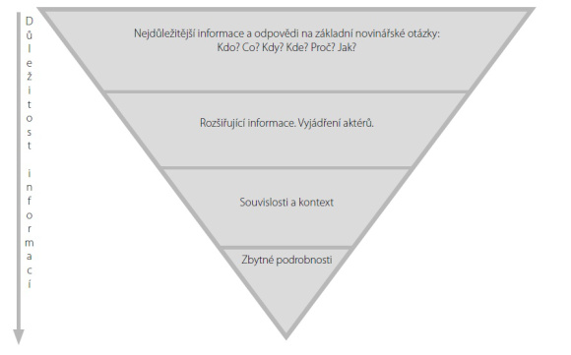

Slide 5
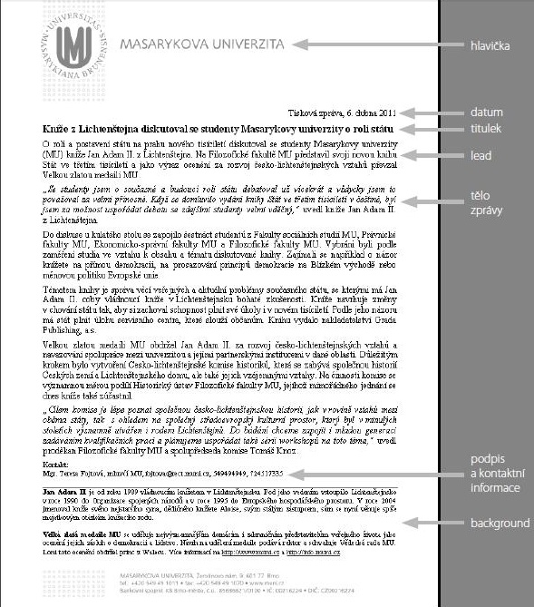

Slide 6
Měla by se vejít na jednu stranu A4. Ještě před několika lety odborná literatura připouštěla i dvě stránky.
Musí působit vzdušně.

Slide 7
Hlavička. Jméno a logo organizace, která tiskovou zprávu vydává; součástí hlavičky by mělo být i zřetelné označení „Tisková zpráva“. Hlavička by měla odrážet korporátní identitu organizace, která zprávu vydává. Datum (dateline). Každá zpráva by měla být v záhlaví datovaná; redaktor i editor potřebují vědět, zda je zpráva aktuální. Titulek (headline). Jedna věta, jež musí sama o sobě obstát jako hlavní sdělení tiskové zprávy „zkomprimované“ na nejmenším možném prostoru. Domicil. Označení místa, kde zpráva vyšla, případně ke kterému se vztahuje. Může být uvedeno spolu s datem v záhlaví nebo na začátku perexu (podobně jako u zpráv v denním tisku). Lead (introduction, perex). Úvodní odstavec (často vysázený tučným písmem), který v několika větách shrnuje to nejpodstatnější; žádoucí jsou krátké a dynamické věty; musí přitáhnout pozornost čtenáře.

Slide 8
Tělo zprávy (body). Přehledný, srozumitelný a logicky navazující sled nových informací, citací aktérů a kontextových údajů v délce několika odstavců. Background – souvislosti a kontext (boilerplate). Nejčastěji údaje o organizaci, která tiskovou zprávu vydává; někdy se umisťuje do zápatí nebo v rozšířené podobě do zvláštního dokumentu doplňujícího tiskovou zprávu. Pod vlivem zahraniční praxe se někdy používá také označení poznámka pro editory (notes for editors) nebo poznámka pro novináře. Podpis. Pod každou tiskovou zprávou by mělo být jméno jejího autora. Nepodepsaná zpráva nemá žádnou hodnotu. Kontaktní informace. Novináři potřebují v tiskové zprávě najít co nejpodrobnější kontaktní údaje pro získání doplňujícího vyjádření nebo vysvětlení; samozřejmostí by měl být e-mail a mobilní telefon.
https://jakoslovitmedia.cz/2012/03/16/jak_napsat_tiskovou_zpravu/

Slide 9
Jazyk a styl
Všichni se zabývají „vnějšími záležitostmi“ TZ, ale téměř nikdo neřeší jazyk.
Informativní, věcný postup a styl.
Zpravodajský jazyk, spisovný a neutrální. Vyhněte se expresivním a nespisovným, hovorovým výrazům a tvarům (např. slovo kapacita ve smyslu odborník atd.); hodnotícím (a expresivním) výrazům (hrubě nesouhlasil; paradoxně atd.); používejte správné vazby (debata o, nikoliv debata nad; těmito slovy otevřel diskusi, ne s těmito slovy otevřel diskusi) atd.
Do tiskových zpráv nepatří superlativy (největší) a jiné intenzifikující výrazy jedinečný, unikátní atd.
Pište spíš krátké a srozumitelné věty.
Vyhněte se odborným výrazům.
Nepoužívejte nespisovné výrazy a slang: Produkty hodnotily odborníci z marketingové branže. - Petr Kučmáš pak nabriefoval své mladé kolegy.

Slide 10

https://jakoslovitmedia.cz/2012/02/26/jak-nepsat-tiskove-zpravy/

Slide 11
Chyby
Několik problémových oblastí, v nichž se často chybuje:
psaní i a y, zejména ve shodě podmětu s přísudkem;
velká písmena – například v názvech institucí, v adresách a podobně (tiskový mluvčí někdy není schopen napsat správně jméno ulice, v níž sídlí jeho organizace); Bezručová ulice, správně: Bezručova ul., Evropská Unie, Česká Republika; dále např. youtubeři (ne s velkým);
záměny v předponách s- a z-;
záměny mě a mně;
interpunkce;
chybně tvořené tvary u podmiňovacího způsobu (bysem, bysme a by jsem, by jste místo správného bych, bychom; byste; by jsi místo správného bys a podobně…);
pokud možno nezačínáme větu číslicí atd.

Slide 12
Nadmíra cizích slov (viz téma Anglicismy)
Akcelerujeme naše úsilí.
Jedná se již o druhou kolaboraci Colman s Lanthimosem, kteří spolu pracovali v roce 2015 na jeho debutu v angličtině, dystopickém filmu Humr.

Slide 13
Věnujte patřičnou pozornost i předmětu
e-mailu a každou zprávu řádně podepište a doplňte kontakty včetně mobilního telefonu.
Do těla e-mailu nepište smajlíky ani familiární facebookové fráze – zdravím, díky atd.
V těle mailu musí být zpráva velmi stručná, tzv. minimální zpráva.

Slide 14
Policejní mluvčí dnes statisticky patří k nejčastějším pisatelům tiskových zpráv.
Př. Požár divadla měli způsobit řemeslníci.

Slide 15
Požár divadla způsobili řemeslníci.
Požár divadla (asi) (podle dostupných informací, podle dosavadního vyšetřování) způsobili řemeslníci.
Ne: Řemeslníci měli za úkol způsobit požár divadla.

